Slide 1
Короткі та довгі трубопроводи
1-1 www.k123.com.ua
Константінов Ю. М.» Гіжа О. О. Технічна механіка рідини і газу: Підручник. — К.: Вища шк., 2002. — 277 с. http://www.k123.com.ua/ebooks/TMRG_Kons_Giza.djvu

Slide 2
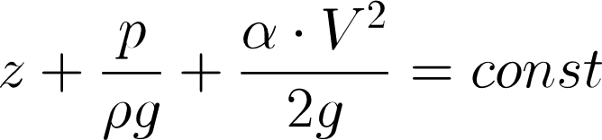
Короткі та довгі трубопроводи
1-1 www.k123.com.ua
Трубопроводи розраховують за рівнянням Бернуллі.

Slide 3
Короткі та довгі трубопроводи
1-1 www.k123.com.ua
Трубопроводи розраховують за рівнянням Бернуллі для потоку нев’язкої рідини.

Slide 4
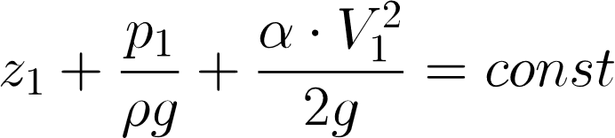
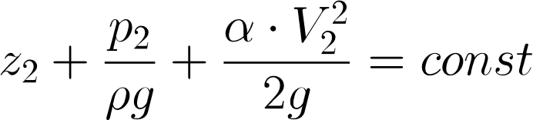
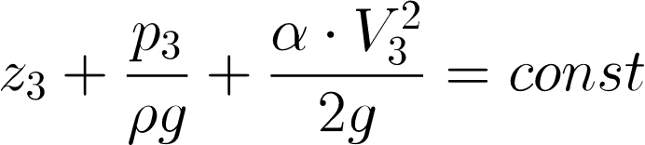
Короткі та довгі трубопроводи
1-1 www.k123.com.ua
Трубопроводи розраховують за рівнянням Бернуллі для потоку нев’язкої рідини.

Slide 5
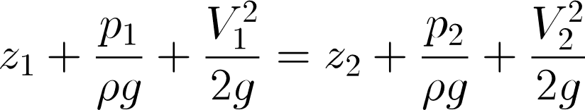
Короткі та довгі трубопроводи
1-1 www.k123.com.ua
Трубопроводи розраховують за рівнянням Бернуллі для потоку нев’язкої рідини для двох перерізів.

Slide 6
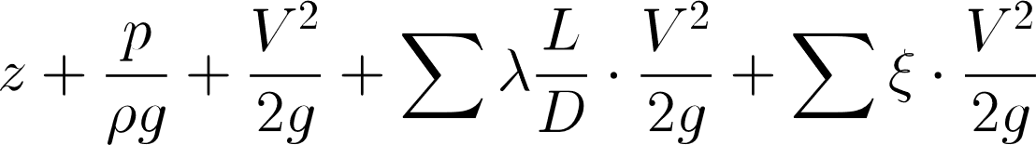
Короткі та довгі трубопроводи
1-1 www.k123.com.ua
Трубопроводи розраховують за рівнянням Бернуллі для потоку в’язкої рідини із урахуванням втрат напору.

Slide 7
Короткі та довгі трубопроводи
1-1 www.k123.com.ua
Трубопроводи розраховують за рівнянням Бернуллі для потоку в’язкої рідини із урахуванням втрат напору.

Slide 8
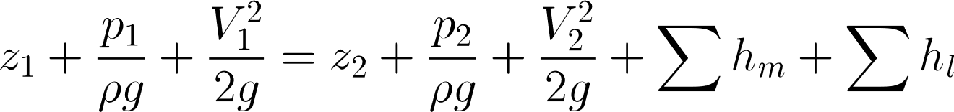
Короткі та довгі трубопроводи
1-1 www.k123.com.ua
Трубопроводи розраховують за рівнянням Бернуллі для потоку в’язкої рідини із урахуванням втрат напору (місцеві та по довжині).

Slide 9
Короткі та довгі трубопроводи
1-1 www.k123.com.ua
Трубопроводи розраховують за рівнянням Бернуллі для потоку в’язкої рідини.

Slide 10
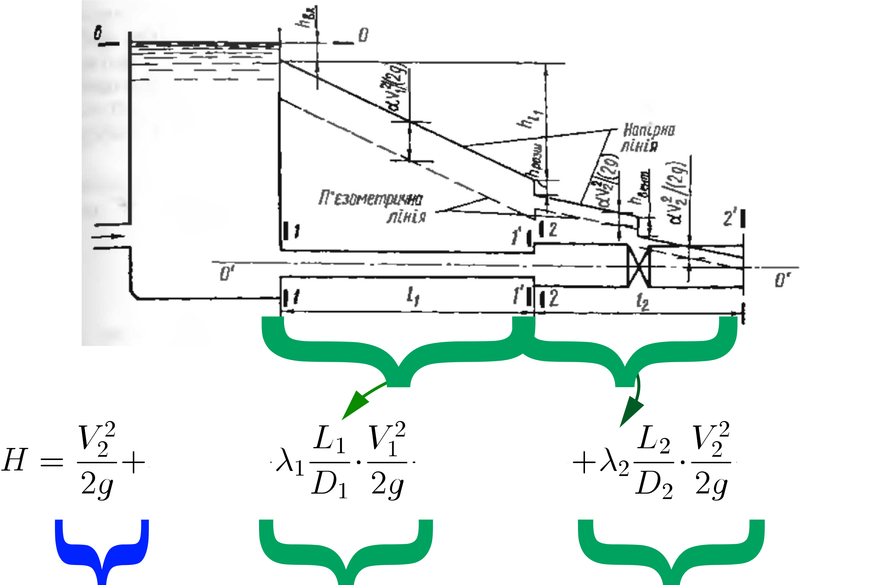
Короткі та довгі трубопроводи
1-1 www.k123.com.ua

Slide 11
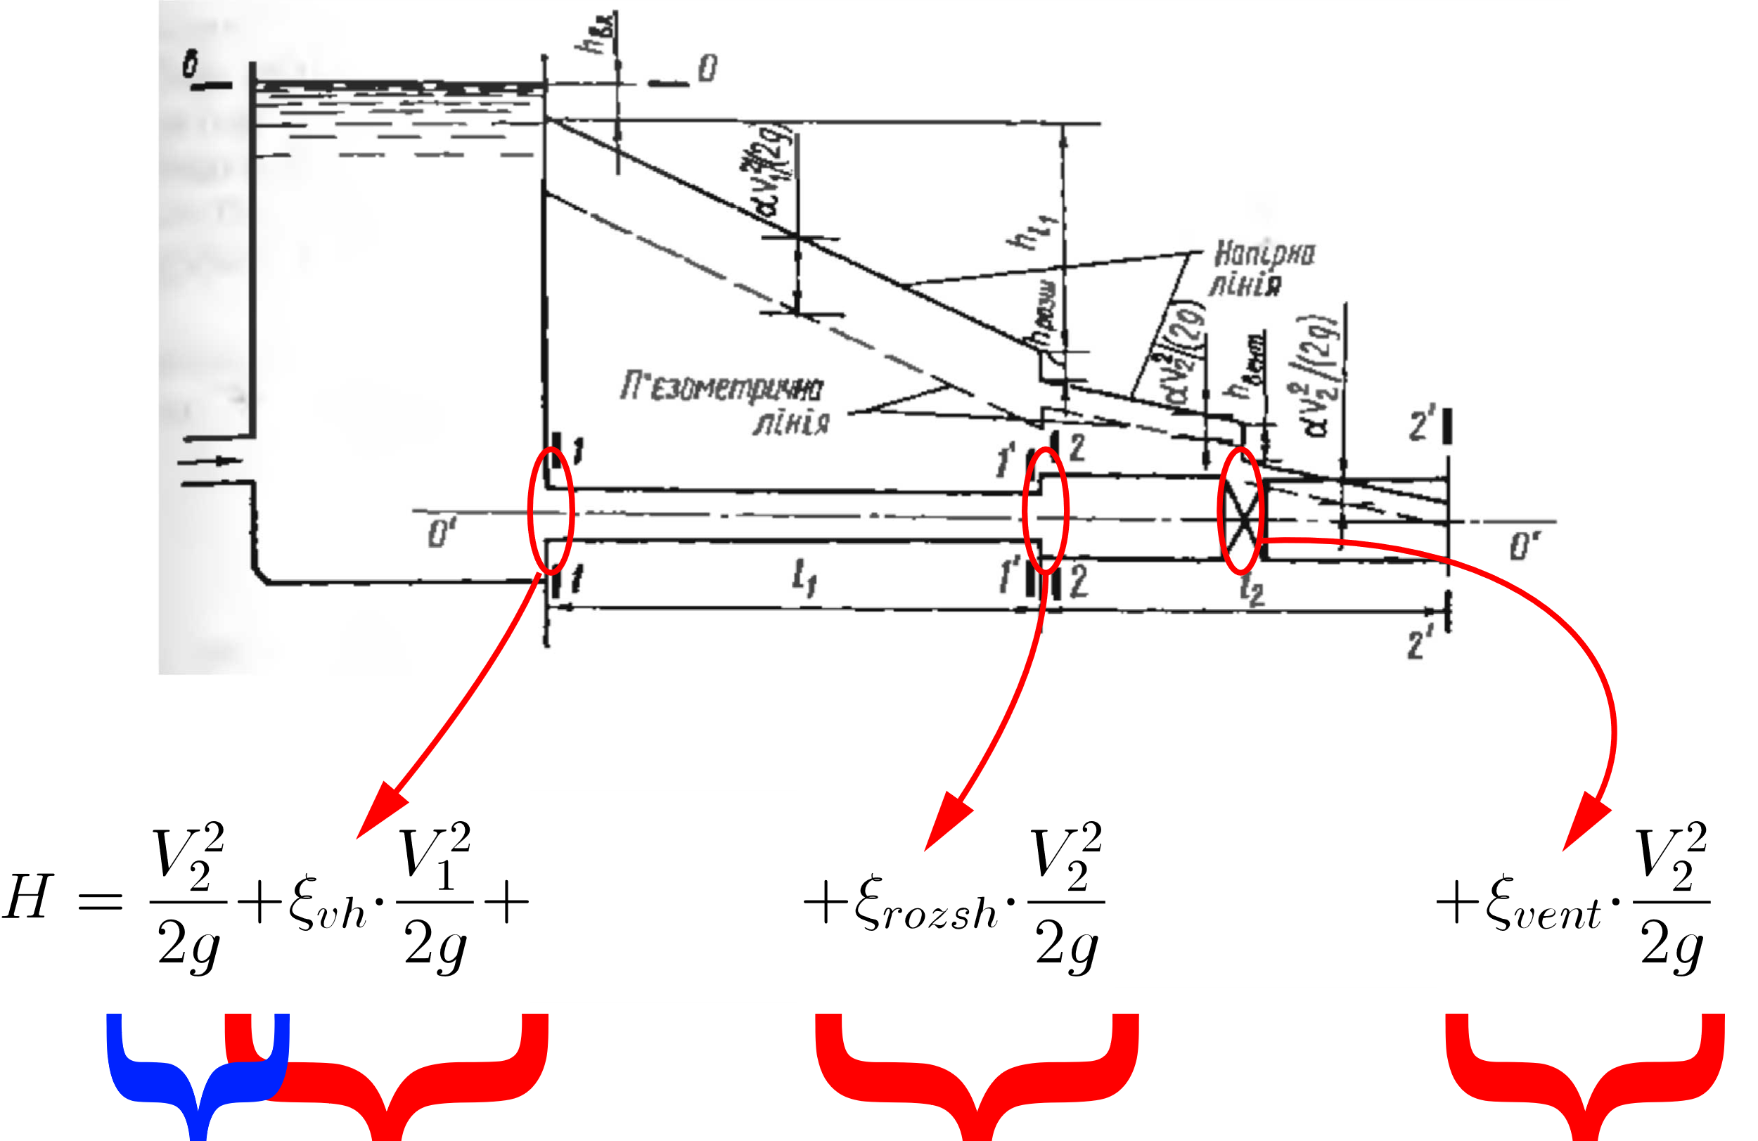
Короткі та довгі трубопроводи
1-1 www.k123.com.ua

Slide 12
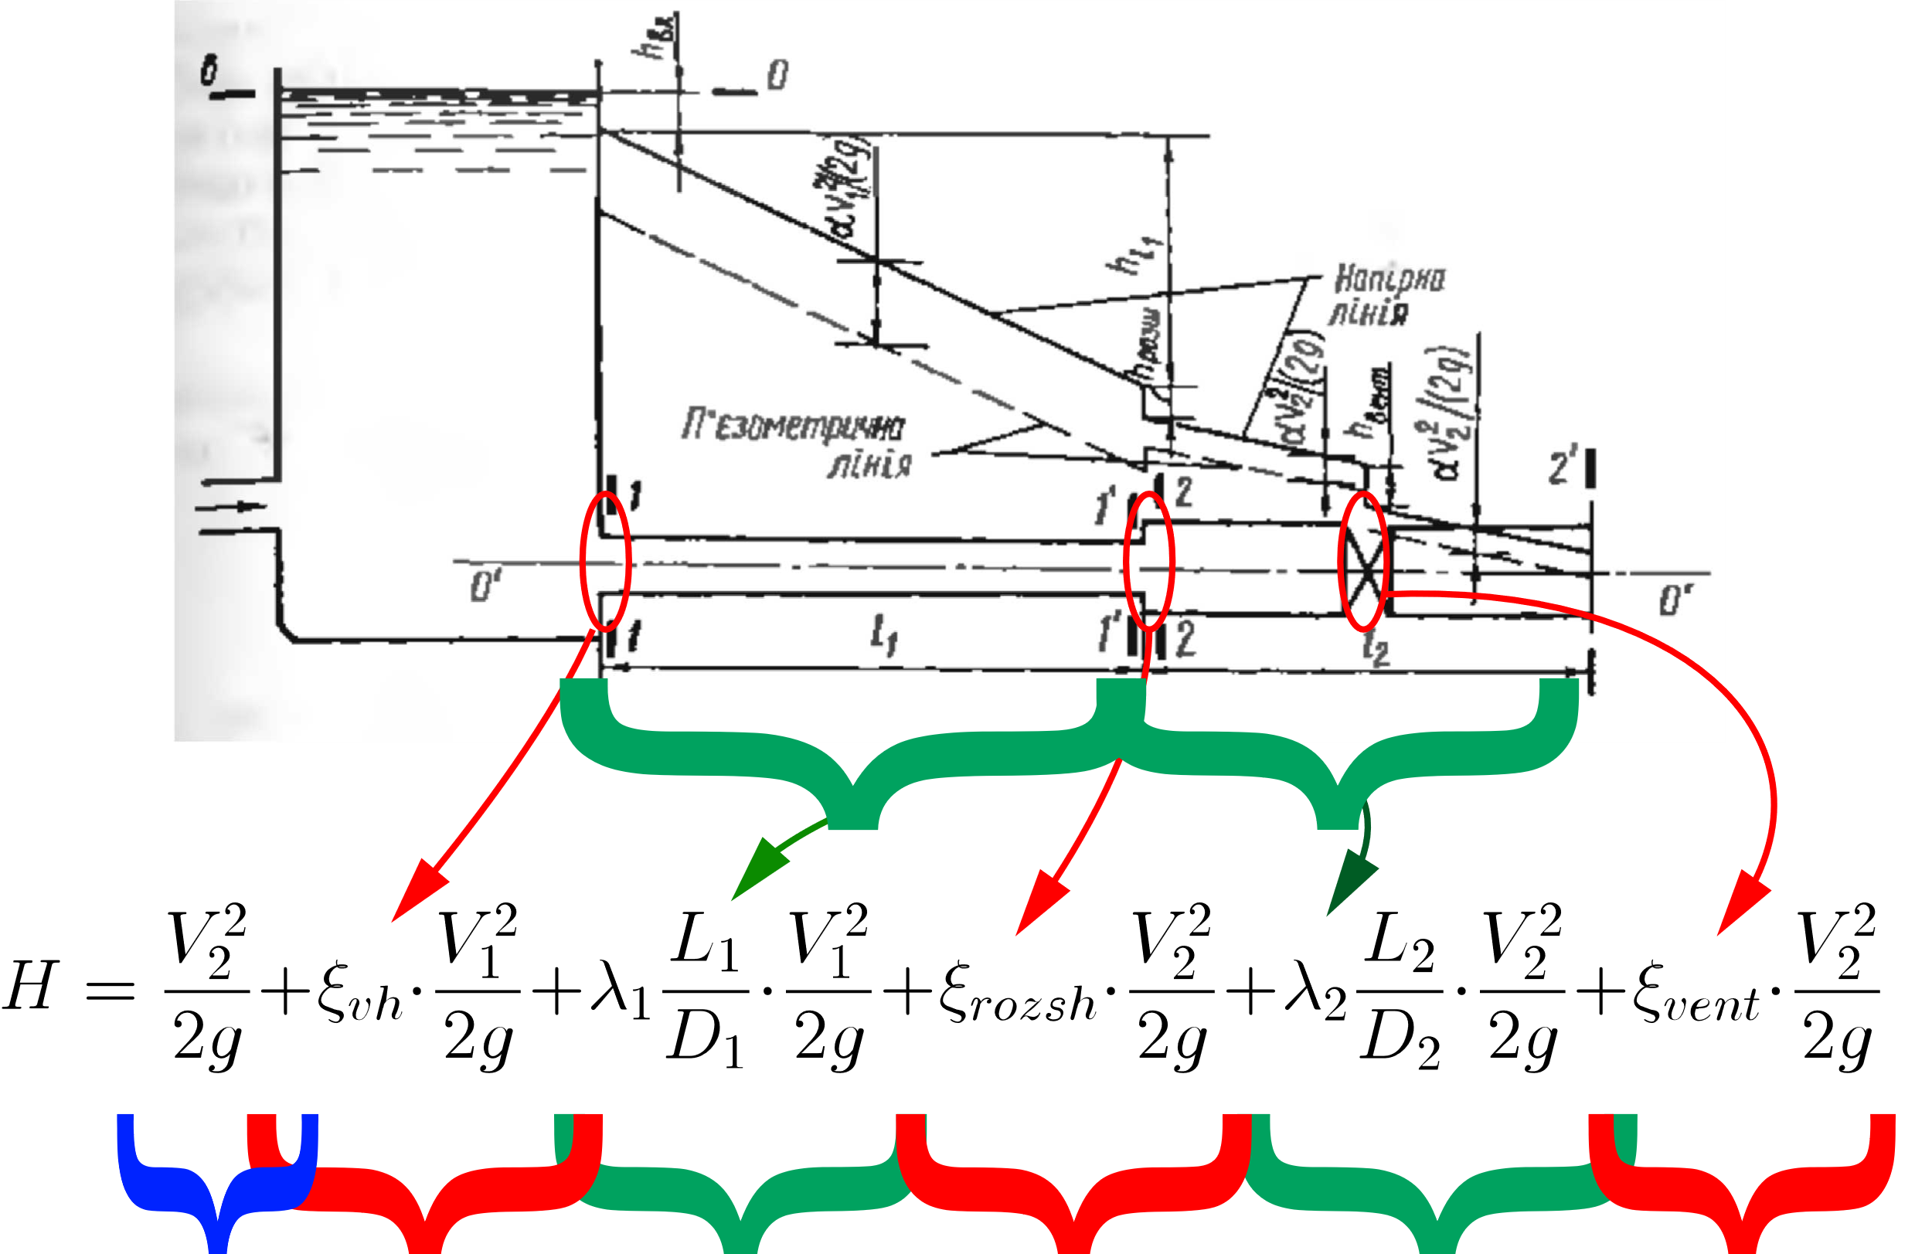
Короткі та довгі трубопроводи
1-1 www.k123.com.ua

Slide 13
Короткі та довгі трубопроводи
1-1 www.k123.com.ua
Трубопроводи розраховують за рівнянням Бернуллі з урахуванням втрат напору місцевих та по довжині.
Трубопровід може складатися із кількох ділянок із різними діаметрами труб або з труб із різних матеріалів, а також може мати по своїй довжині різні місцеві опори. В цьому випадку в праву частину рівняння Бернуллі треба вводити суму втрат напору по довжині на різних ділянках і суму місцевих втрат напору.

Slide 14
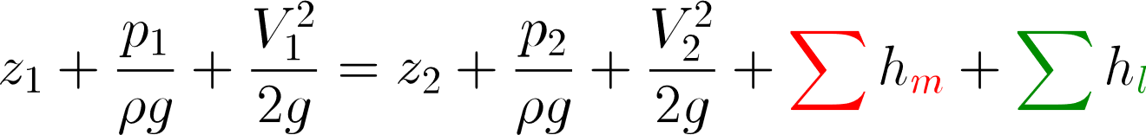
Короткі та довгі трубопроводи
1-1 www.k123.com.ua
Трубопроводи розраховують за рівнянням Бернуллі з урахуванням втрат напору
місцевих та по довжині.

Slide 15
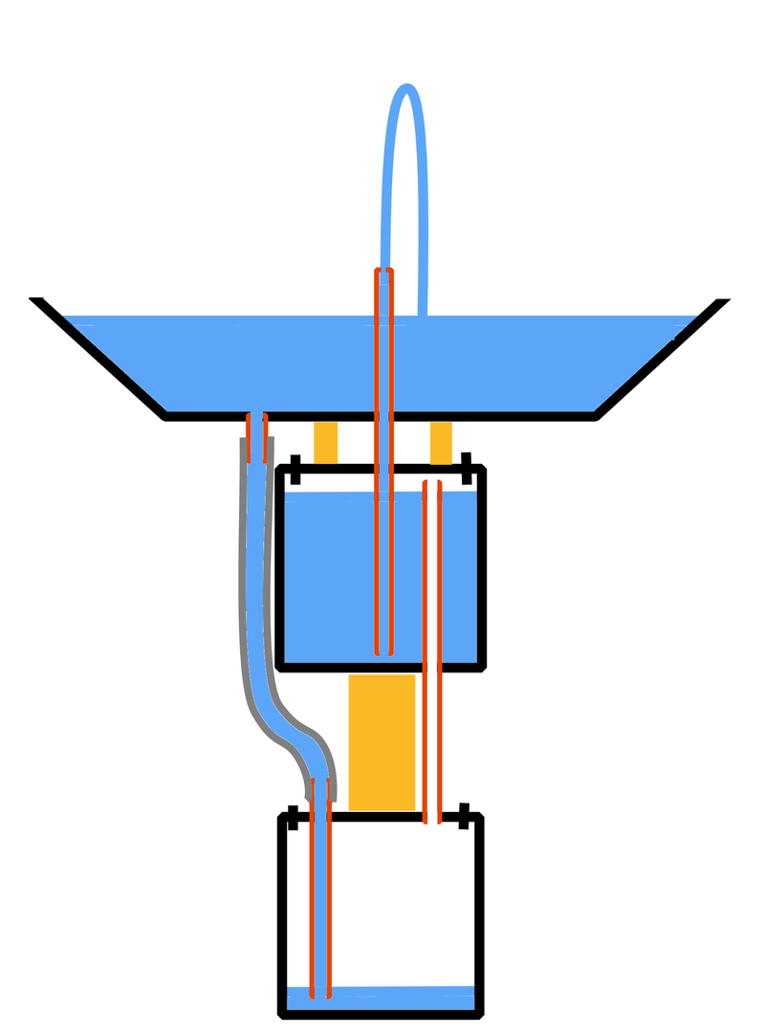

1-1 www.k123.com.ua
Фонтан
Герона

Slide 16



Короткі ? довгі трубопроводи
1-1 www.k123.com.ua

Slide 17
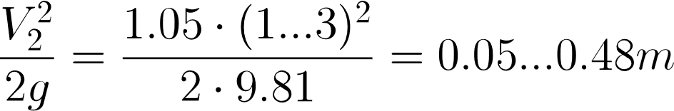
Короткі та довгі трубопроводи
1-1 www.k123.com.ua

Slide 18
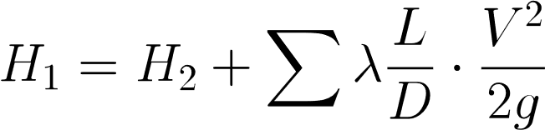
Короткі та довгі трубопроводи
1-1 www.k123.com.ua
Трубопроводи розраховують за рівнянням Бернуллі з урахуванням втрат напору по довжині.

Slide 19
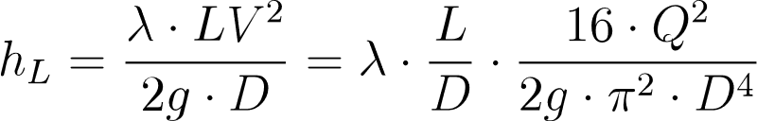
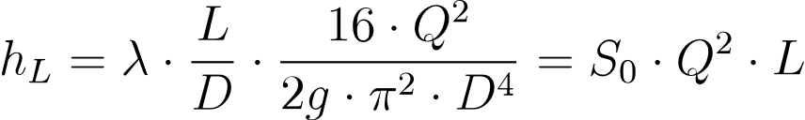
Короткі та довгі трубопроводи
1-1 www.k123.com.ua

Slide 20
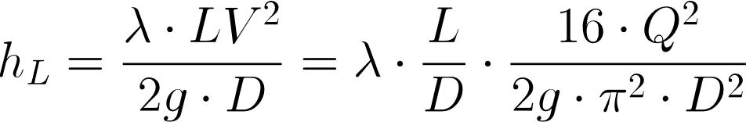
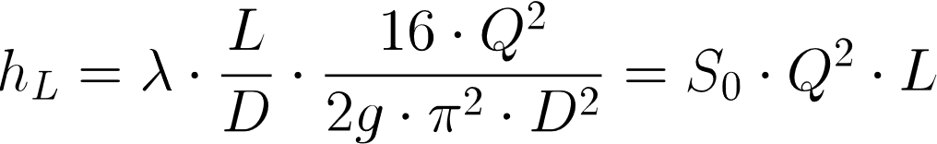
Короткі та довгі трубопроводи
1-1 www.k123.com.ua

Slide 21

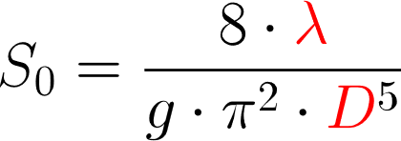

Короткі та довгі трубопроводи
1-1 www.k123.com.ua
- питомий опір труби

Slide 22


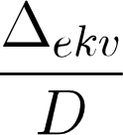

Короткі та довгі трубопроводи
1-1 www.k123.com.ua
- питомий опір труби залежить:
- гідравлічний коефіцієнт тертя;
- діаметр;
- відносна еквівалентна шорсткість;
- Число Рейнольдса.

Slide 23
Короткі та довгі трубопроводи
1-1 www.k123.com.ua
- питомий опір труби

Slide 24
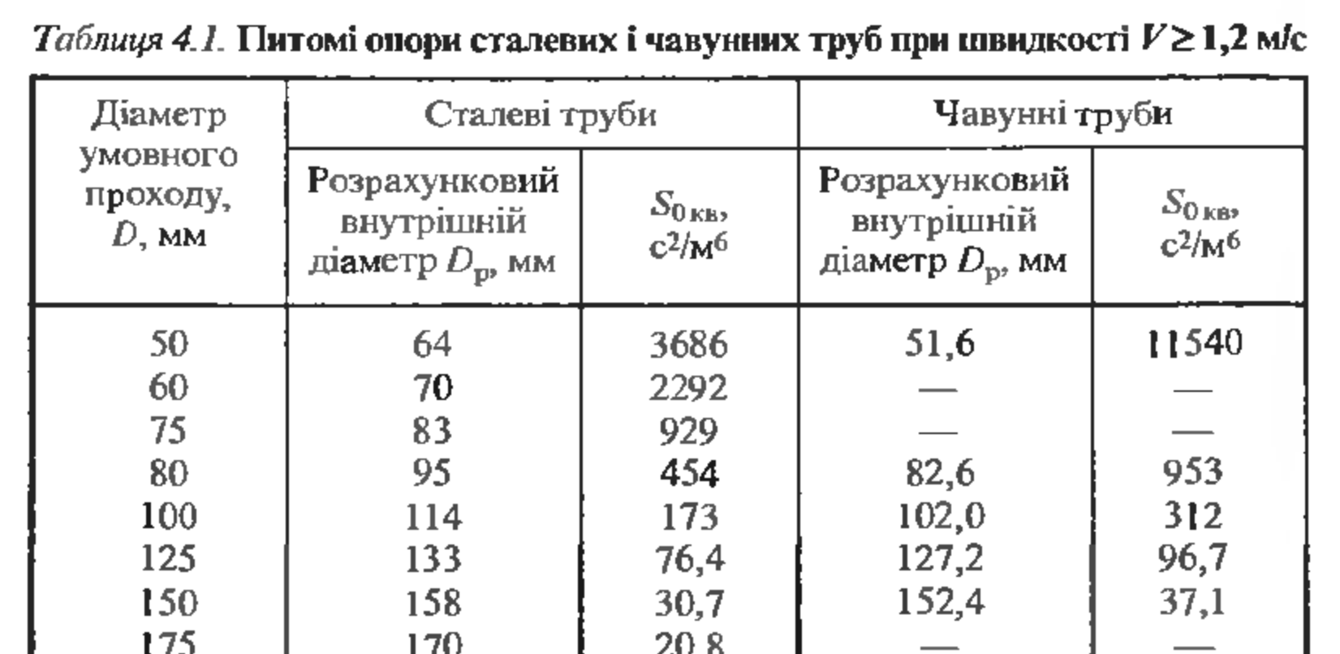
Короткі та довгі трубопроводи
1-1 www.k123.com.ua

Slide 25
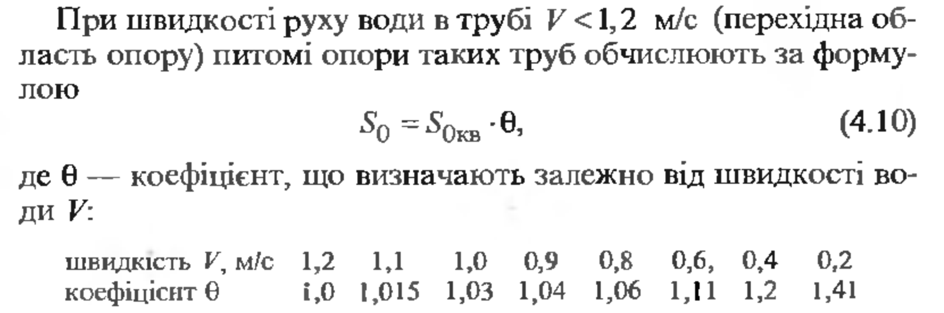
Короткі та довгі трубопроводи
1-1 www.k123.com.ua

Slide 26






Короткі та довгі трубопроводи
1-1 www.k123.com.ua
Основні типи задач
Відомі величини | Величини, що треба визначити

Slide 27
Короткі та довгі трубопроводи
1-1 www.k123.com.ua
Трубопроводи з послідовно з’єднаних труб

Slide 28
Короткі та довгі трубопроводи
1-1 www.k123.com.ua
Трубопроводи з паралельно з’єднаних труб

Slide 29
Короткі та довгі трубопроводи
1-1 www.k123.com.ua
Трубопроводи з послідовно з’єднаних труб
Трубопроводи з паралельно з’єднаних труб

Slide 30
Короткі та довгі трубопроводи
1-1 www.k123.com.ua
Трубопроводи з паралельно з’єднаних труб

Slide 31
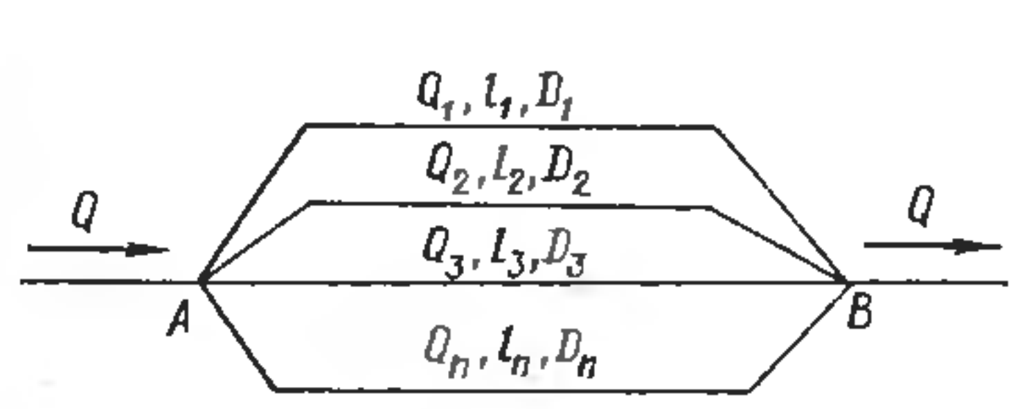
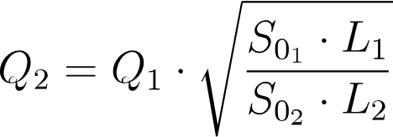
Короткі та довгі трубопроводи
1-1 www.k123.com.ua
Трубопроводи з паралельно з’єднаних труб

Slide 32
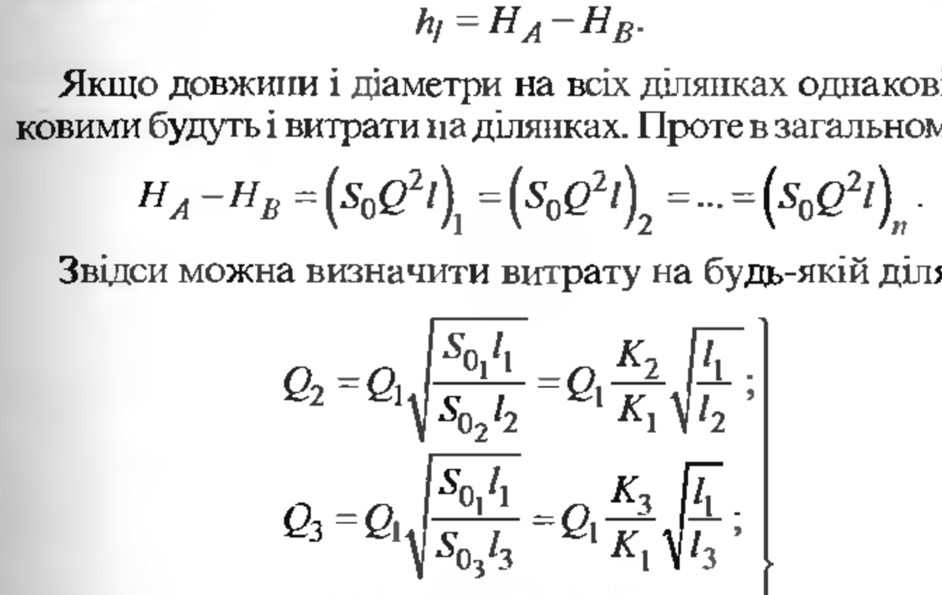
Короткі та довгі трубопроводи
1-1 www.k123.com.ua

